Slide 1
§10.2 正项级数的收敛判别法
正项级数、正项级数收敛的充要条件
比较判别法、比较判别法的极限形式、
p−级数的收敛性
比较判别法的推论
比值判别法(达朗贝尔判别法)、
根值判别法(柯西判别法)
积分判别法

Slide 2
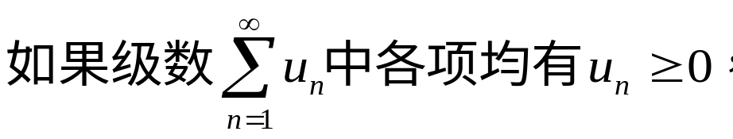

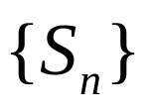
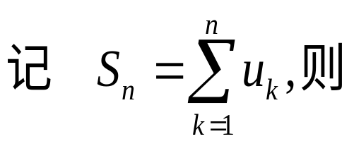
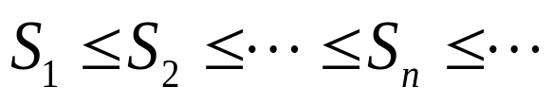
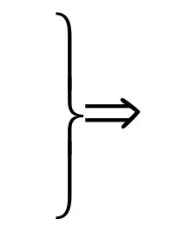
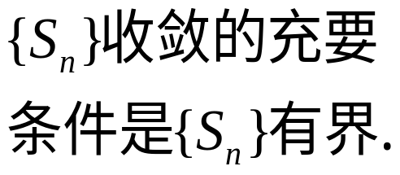
正项级数
正项级数： 各项都是正数或零的级数称为正项级数,即有
定义:
这种级数称为正项级数.
正项级数收敛的充要条件：
命题
{s_{n} }有界．
即
部分和数列 为单调增加数列.
因为:一个单调序列收敛的充要条件就是此序列有界.

Slide 3
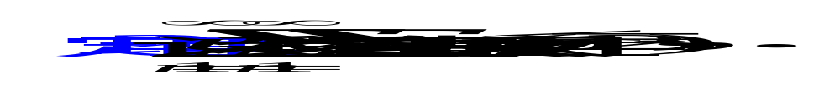




比较判别法：
1
证明：
s_{n}=u₁+ u₂+ · · · + u_{n} ≤v₁ + v₂+ · · · + v_{n} ≤σ (n=1, 2, · · ·)，

Slide 4


比较判别法：
1
证明：
矛盾．
归结为:大敛则小敛,小散则大散.

Slide 5
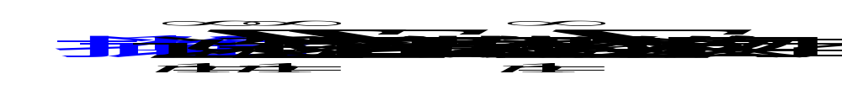





比较判别法的推论：
发散．
例1 讨论p−级数
的收敛性，其中常数 p > 0．
判别

Slide 6

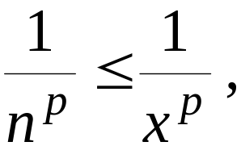
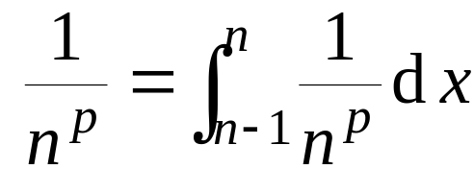
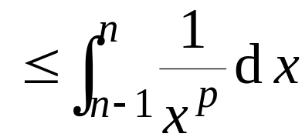
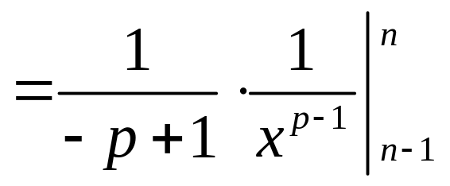
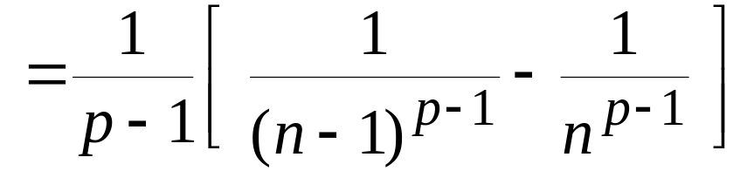
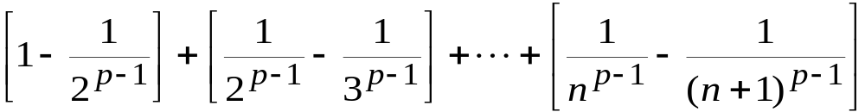
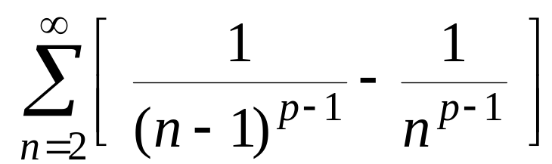
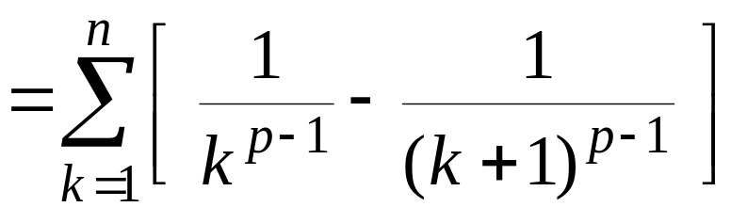

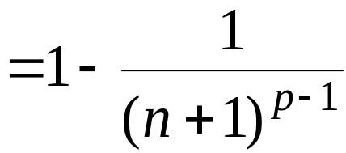


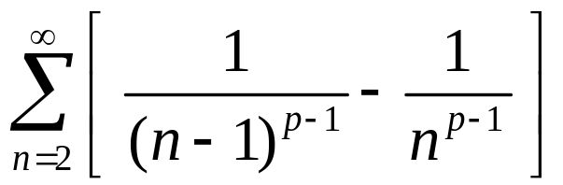
因为当
时,
故
考虑级数
的部分和
故级数 收敛,
由比较判别法知 p 级数收敛 .

Slide 7

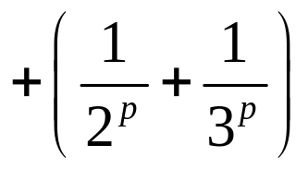
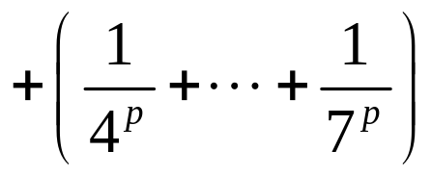
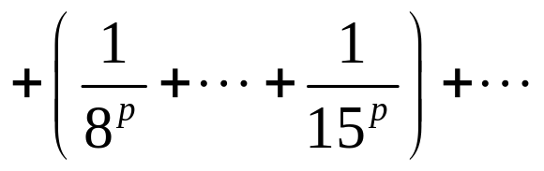
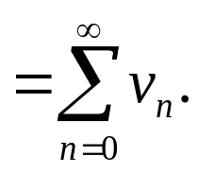

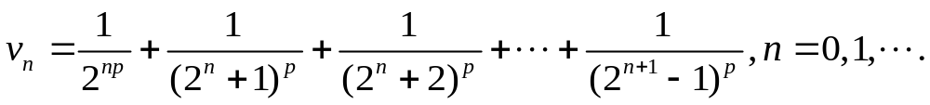
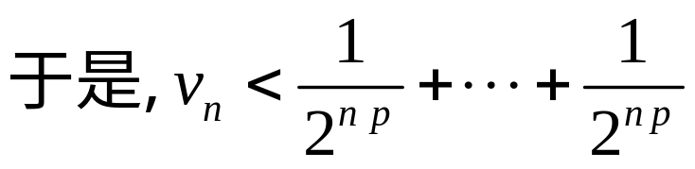
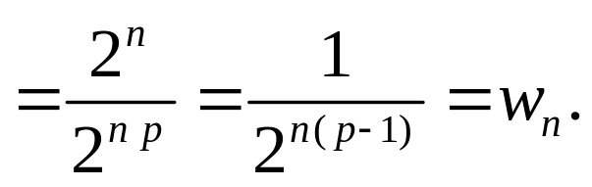
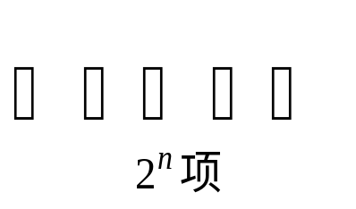
例1 讨论p−级数
的收敛性，其中常数 p > 0．
解2:
当p>1时，考虑顺序将级数的一项,两项,四项，…，依下列方法
括在一起,组成新的级数
其中

Slide 8
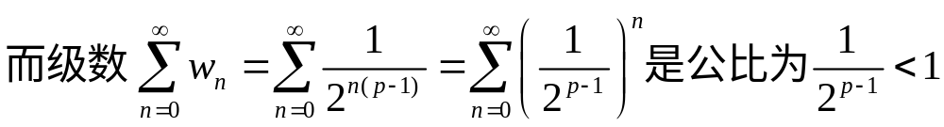


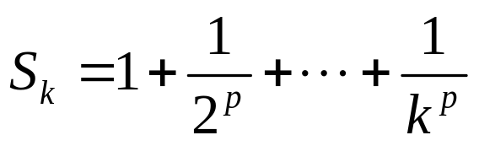
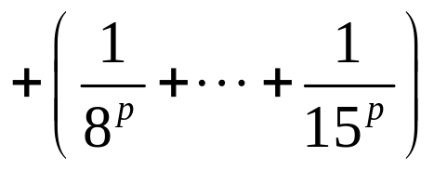

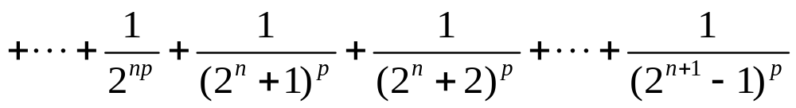
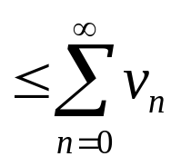
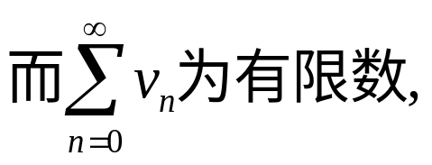



Slide 9







p-级数常用作正项级数敛散性判别标准.
判别

Slide 10
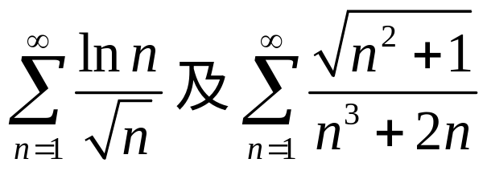
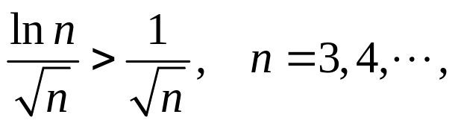

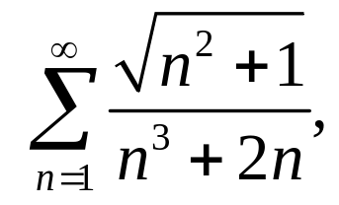
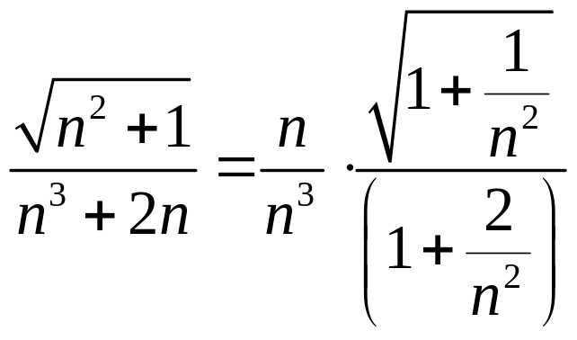
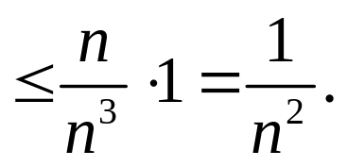
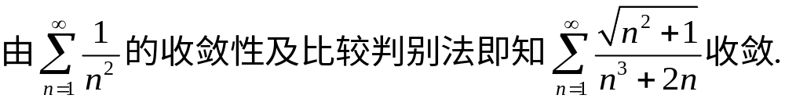
例3 讨论级数 的收敛性.
解 当n≥3时,ln n＞1,因而有
对级数
则因为

Slide 11


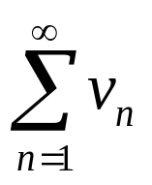

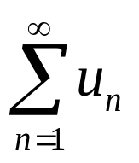
比较判别法：
1
比较判别法的极限形式：
2
当l=0时,由 的
收敛可推出 的收敛性;而当l=∞时,则由 的发散性可
推出 的发散性.

Slide 12
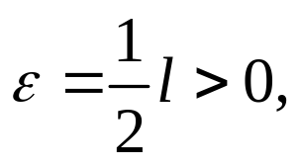
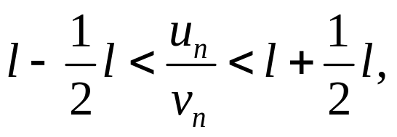
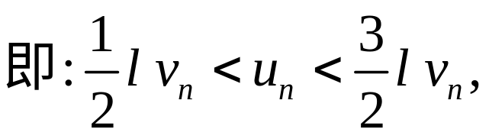
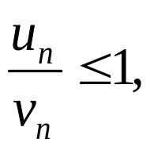
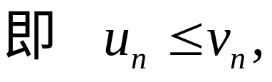
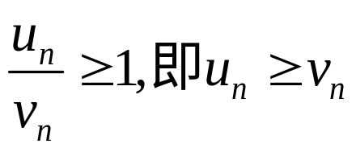
定理2的证明：
证明 当0<l < ∞,取 则有自然数N ,当n>N时,
有不等式
再根据比较判别法的推论1，即得所论两个级数同敛散的结论．
当l=0 ,则有自然数N ,当n>N时, 有
由 的收敛可推出 的收敛性;
而当l=∞时,则有自然数N ,当n>N时, 有
则由 的发散性可
推出 的发散性.
证毕

Slide 13






4
2
5
2

Slide 14
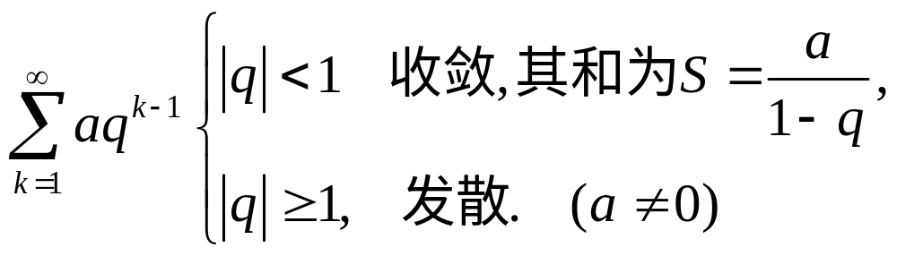
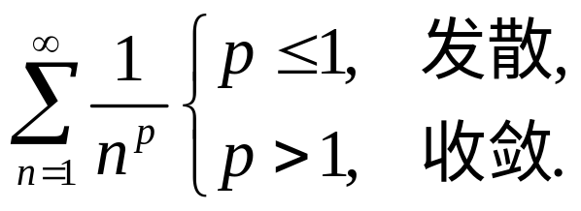


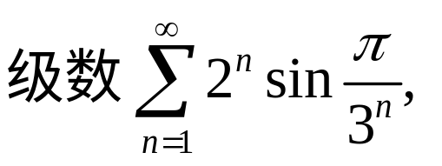
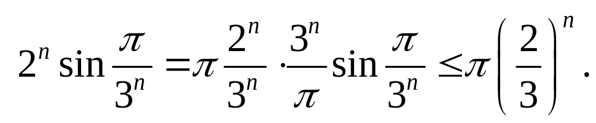

两个重要的级数:
(1) 几何级数:
(2) p-级数:
这是运用比较判别法的常用”参考系”级数.
例如
收敛,
这是因为

Slide 15







有时,估计出级数通项对p-级数的”阶”,可能可以比较快地
判断出级数的敛散性.例如对例3的级数 其通项
因此级数收敛.
例6
判别级数 的敛散性
解
因为
所以
现 收敛
⇒ 原级数 收敛

Slide 16
作业
习题10.2
1. (3)(4)(6)(7)

Slide 17






比值判别法 ：
3
判别
的后项与前项之比值的极限等于ρ：
时级数可能收敛也可能发散．
例7 讨论级数 的敛散性.
解 显然有
因此当 b>1时级数发散,当 b<时级数收敛,当 b=1时级数为p-级数.
故此时当α≤1时级数发散,当α>1时级数收敛.

Slide 18











运用比值判别法的两点注意:
例 考虑级数

Slide 19





例8 证明级数
是收敛的．
根据比值判别法可知所给级数收敛．
例9 判别级数
的收敛性．
根据比值判别法可知所给级数发散．

Slide 20



比值判别法的优点:仅由级数本身的项就可判断级数的敛散性，而不必找参考级数作比较。
10
这时ρ=1，比值判别法失效，可用其它方法来判别级数的收敛性．
判别
法可知所给级数收敛．
从这几个例题可以看出,当级数的通项是项数n 函数的比的形式时,
用比值判别法较好,因为在求后项对前项的”比”时,可以约去一些
因子,从而达到化简比值的目的.

Slide 21


4
判别
如果它的一般项u_{n}的n次根的极限等于ρ：
时级数可能收敛也可能发散．
当级数的通项是项数n函数的n次”幂”的形式时,用这个方法
较好,因为通过开n次根,可以达到化简的目的.
关于比值判别法的两点注解,对根值判别法同样适用,即

Slide 22









例11 讨论级数 的敛散性.
解 记
由根值判别法,级数 收敛.
例12 研究级数
的敛散性.
解： 由于
所以级数收敛.
注：此时比值判别法失效：

Slide 23









例13 判别下列级数的敛散性:
解 (1) 设
故对任意x>0,级数 都收敛.
(2) 设
有柯西判别法知:
① 当a =0时,
因而级数发散;
②当a =∞时,
因而级数收敛;
③ 当0<a <∞时,
当 x< a 时级数收敛,
当x > a 时级数发散;
当x=a 时敛散性此法不能判别.

Slide 24











为叙述正项级数敛散性的积分判别法，先介绍广义积分概念.
与p-级数类似
例如, 广义积分 发散.
又,
即得广义积分
当 p ＞1时收敛, p ≤1时发散.

Slide 25














定理6（积分判别法）
例如,
前面已证广义积分
由定理6,证明了p-级数仅当 p＞1收敛.
例14 讨论 的敛散性.
解 因为
即广义积分 发散,.
由定理6,级数 发散

Slide 26










内容小结
1. 利用部分和数列的极限判别级数的敛散性
2. 利用正项级数判别法
必要条件
发 散
不满足
满足
比较判别法
比值判别法
部分和极限
不定
用它法判别
积分判别法
根值判别法
其他判别法
作业:习题10.2 1(1)(2),
2(1)(4)(8)(9)(10)
收 敛
发 散

Slide 27
















备用题
1. 判别级数的敛散性:
不是 p–级数
解: (1)
发散 ,
故原级数发散 .
(2)
发散,
故原级数发散.
2.设正项级数
收敛,
能否推出
收敛?
提示:
由比较判敛法可知
收敛 .

